Slide 1
进展汇报
汇报人：赵鹏
2022/4/10

Slide 2
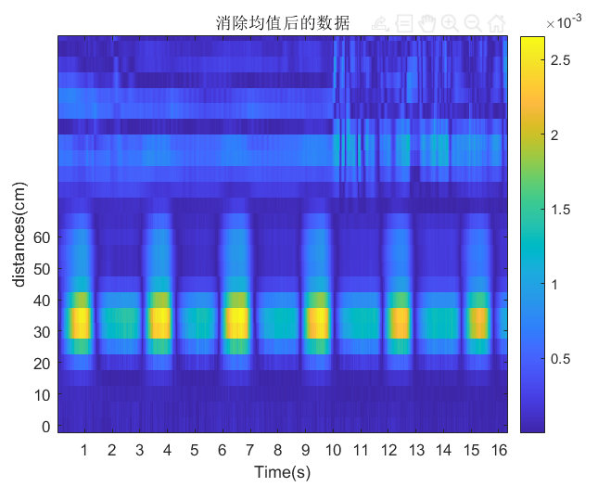
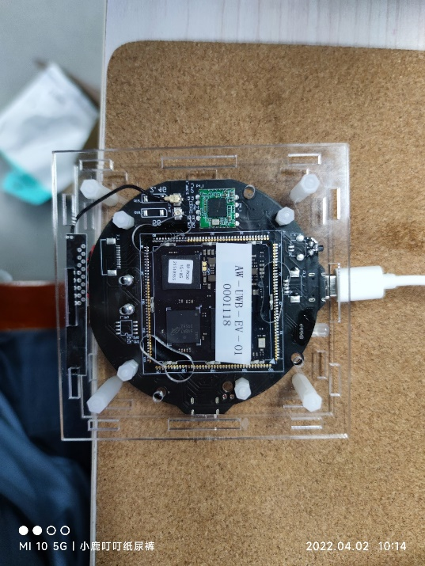
01
Device
设备
UWB数据图
（可以理解为在时间轴的基础上多了一维距离轴，信息量更丰富）
2

Slide 3
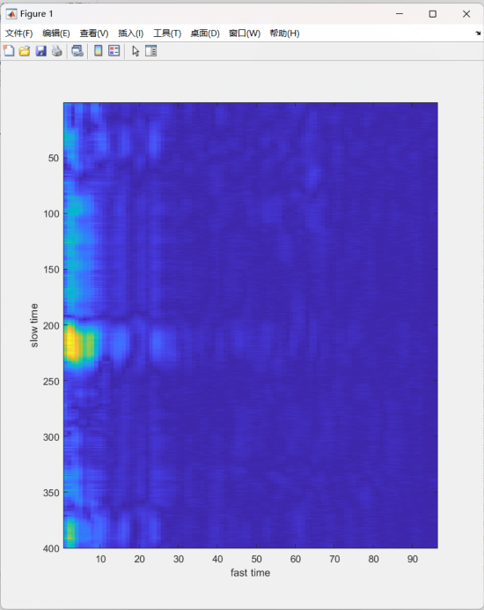
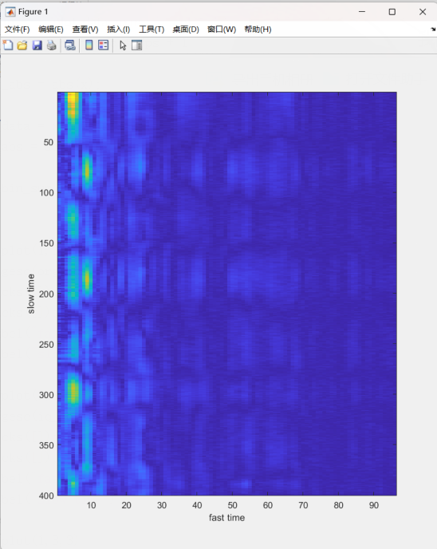
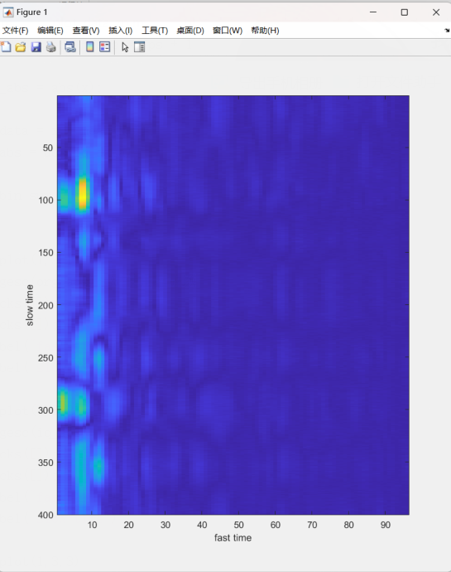
02
Brief Introduction
抗多径能力强
穿透能力较强（宽频谱）
定位精度高（厘米级，不仅反映在距离还有角度）
抗干扰（占空比极小0.01~0.001）
低功耗，快速响应（占空比低，调制解调简单）
能够商用！
单人近距离
单人远距离
双人
3

Slide 4
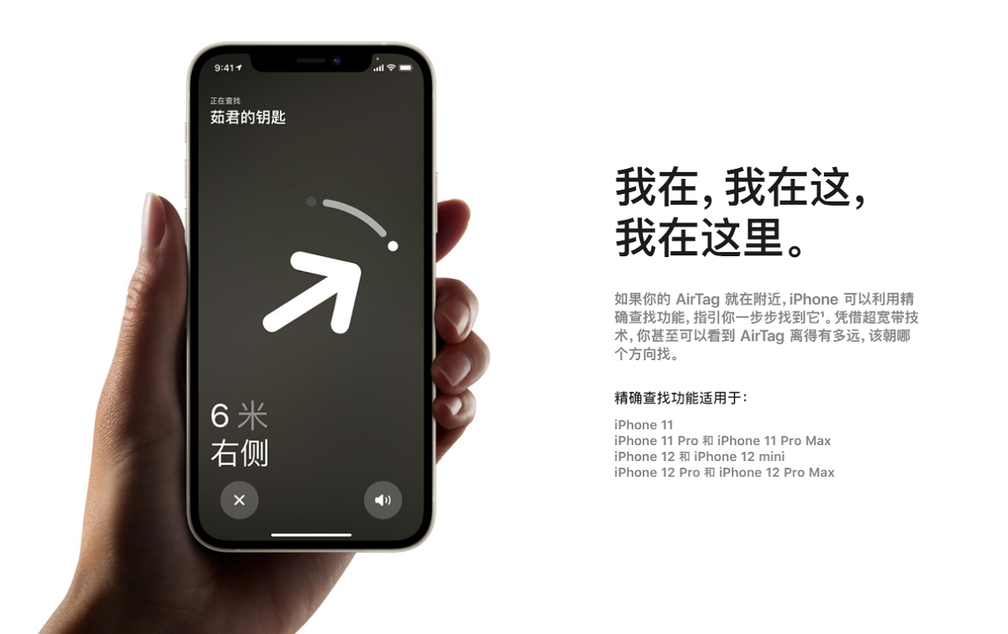
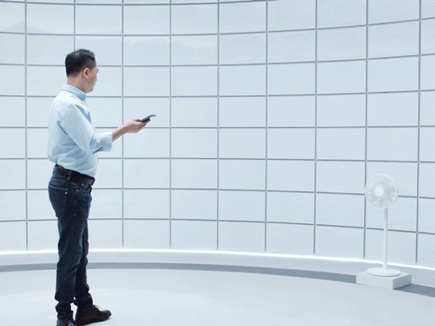
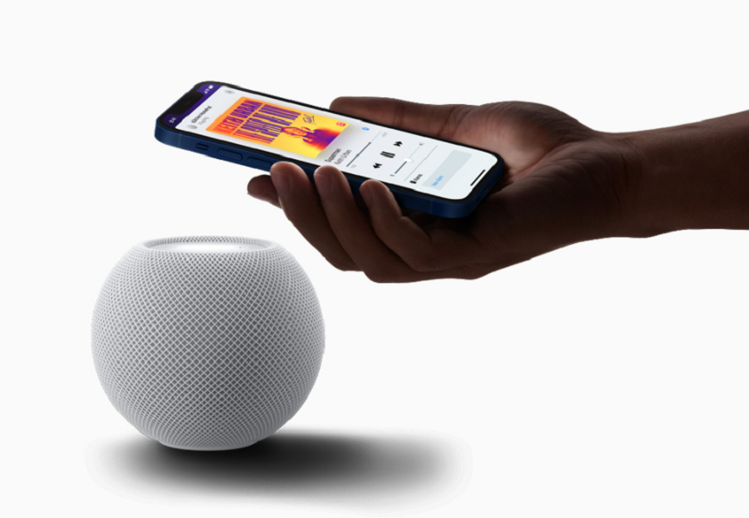
03
Application
UWB技术在工业和商业领域的运用已经非常成熟，近年来UWB在消费电子产品上开始应用，主要应用场景包括：近距离的高速数据传输、无线追踪器、控制智能家居等
小米uwb一指连（指向任意智能设备都可直接控制，角度测量精度可达±3°）
4

Slide 5
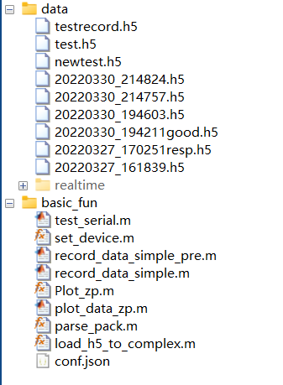
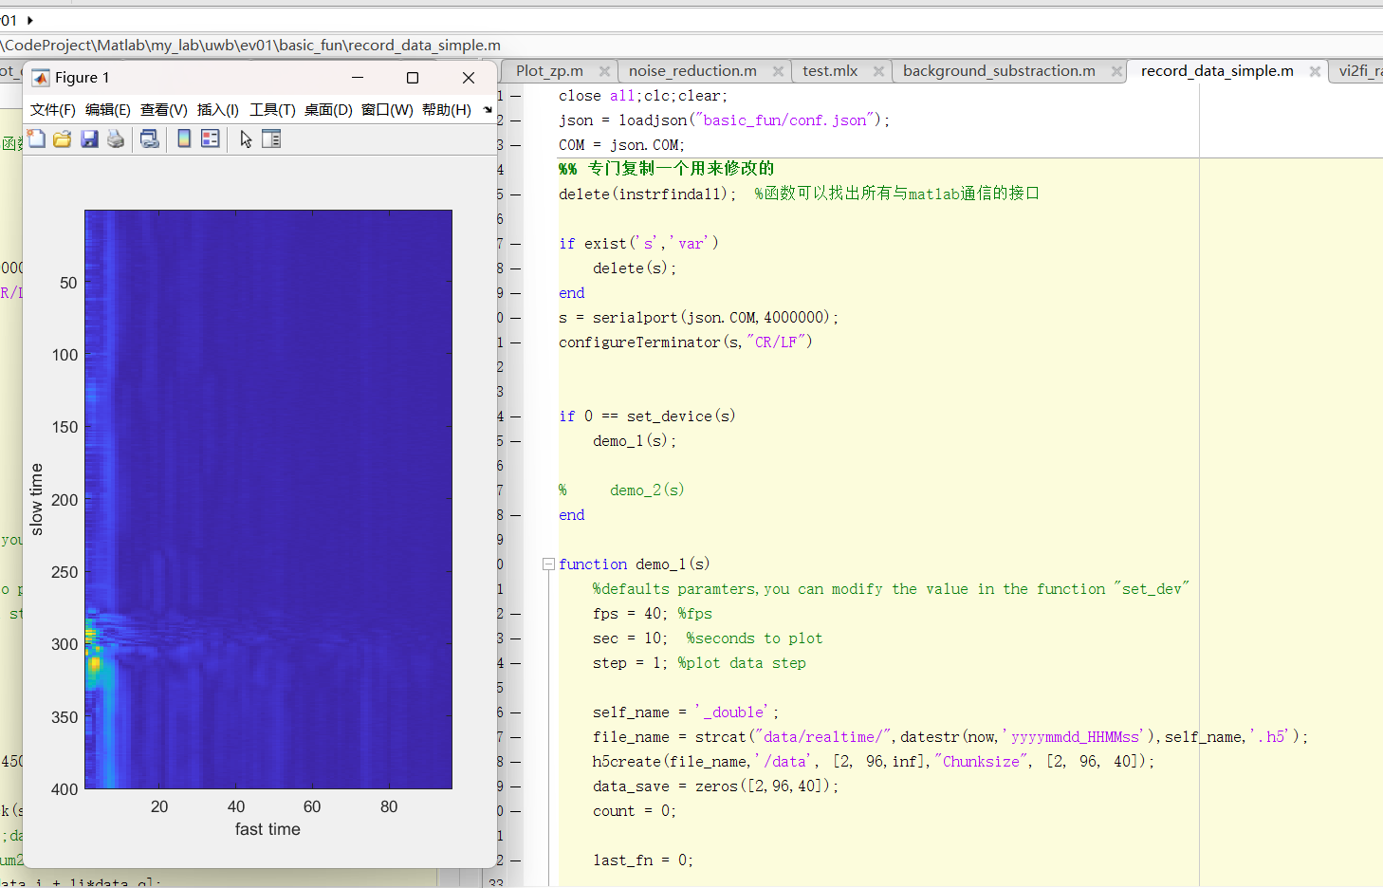
04
Api
将采集到的数据采用h5格式存储为三维数据，第一维实际上是复数信号的实数部分和虚数部分。可采集完成再处理，也可修改写入实时处理。因为uwb自身的特性，相比WiFi在实时处理上有更小的计算压力，响应也更快。
5

Slide 6
05
Demo
VMD算法（包括EEMD这种，都不局限于仅仅是恢复频域的信息，还有时域）
6

Slide 7
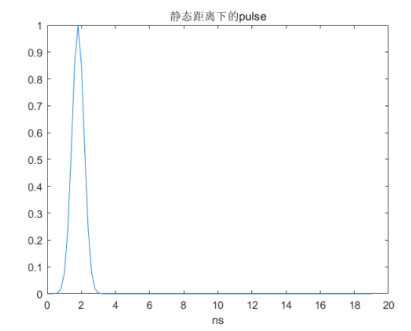
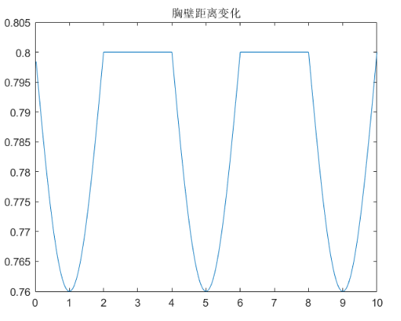
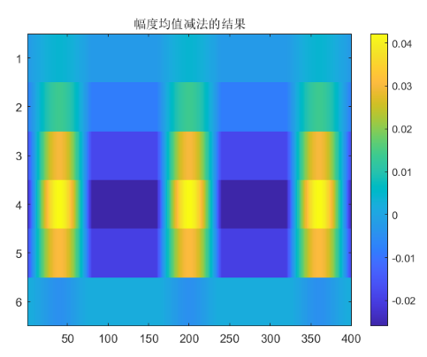
06
Simulation
按我大致的呼吸周期，吸气1s,呼气1s，停顿2s，使得pulse的偏移为0.04ns
ev01的采样间隔大概为0.2ns
$$r=s\left(t−τ\right)e^{τ}$$
s为脉冲幅度，复数部分为iq调制的结果，$time delay τ$不仅反映在幅度上，还反映在相位上。
对于呼吸这种微小运动，无法反映在fast轴上，通过幅度和相位反映。

Slide 8
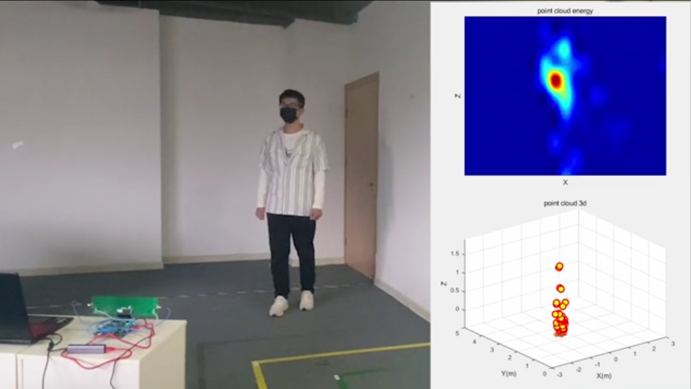
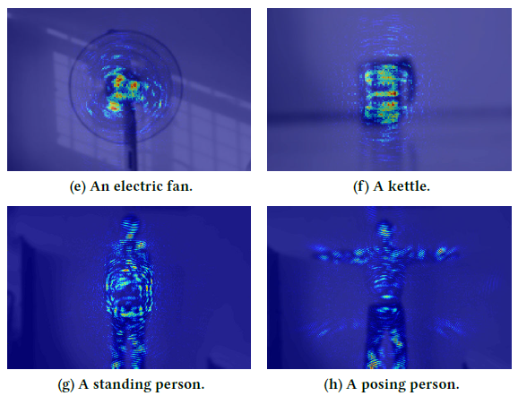
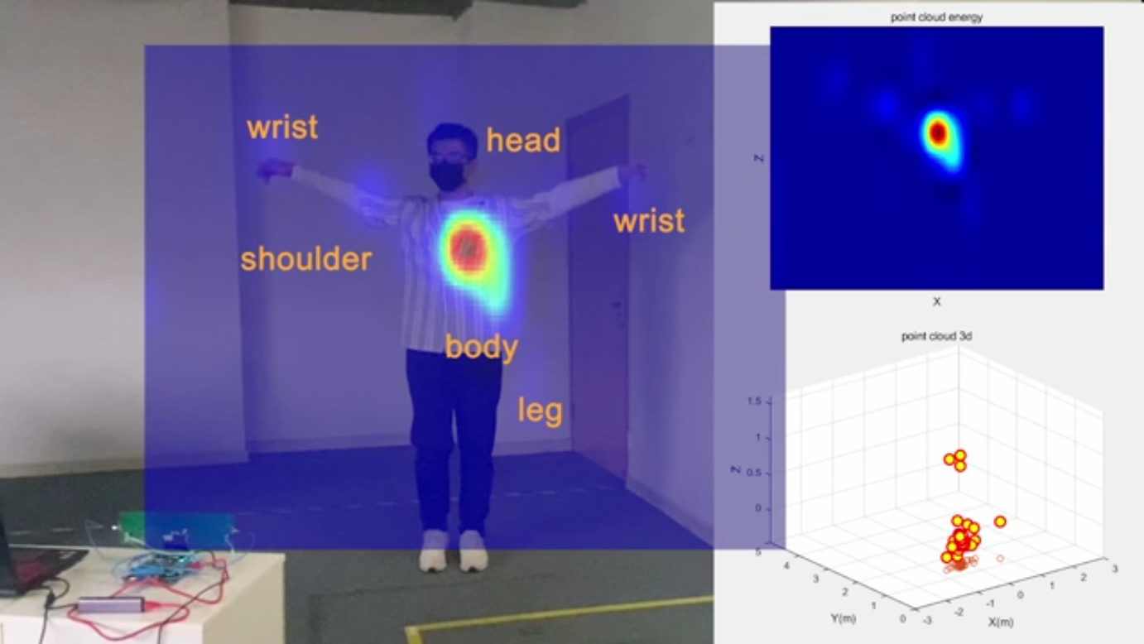
07
image
基本要求：天线阵列
Octopus的image演示
陈哲团队设备演示

Slide 9
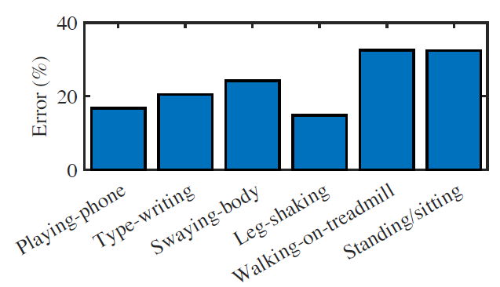
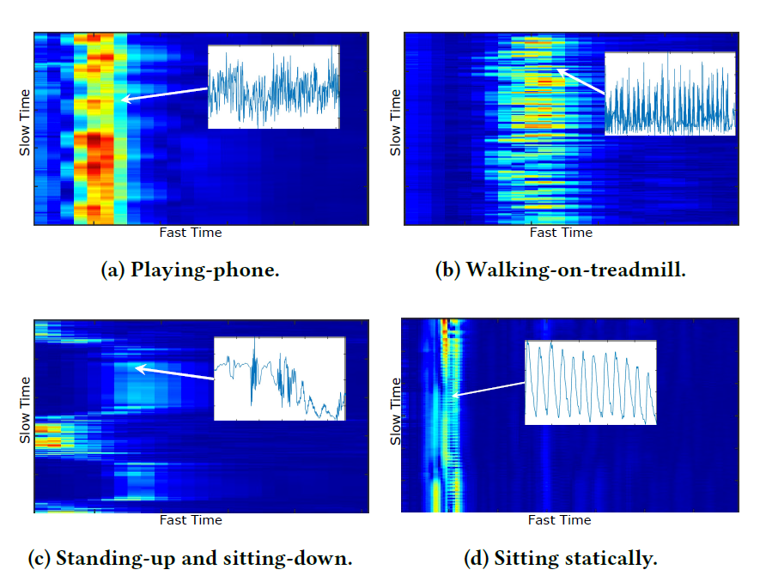
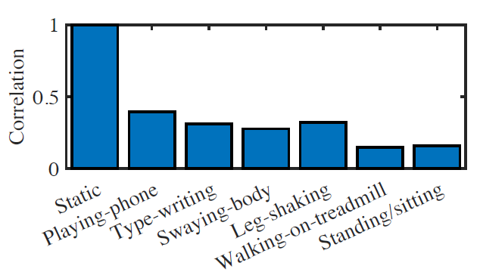
08
Vital signs under motion
MoVi-Fi: Motion-robust Vital Signs Waveform Recovery via Deep Interpreted RF Sensing
nonlinear
Deep contrastive learning
Body movements
Vital signs

Slide 10
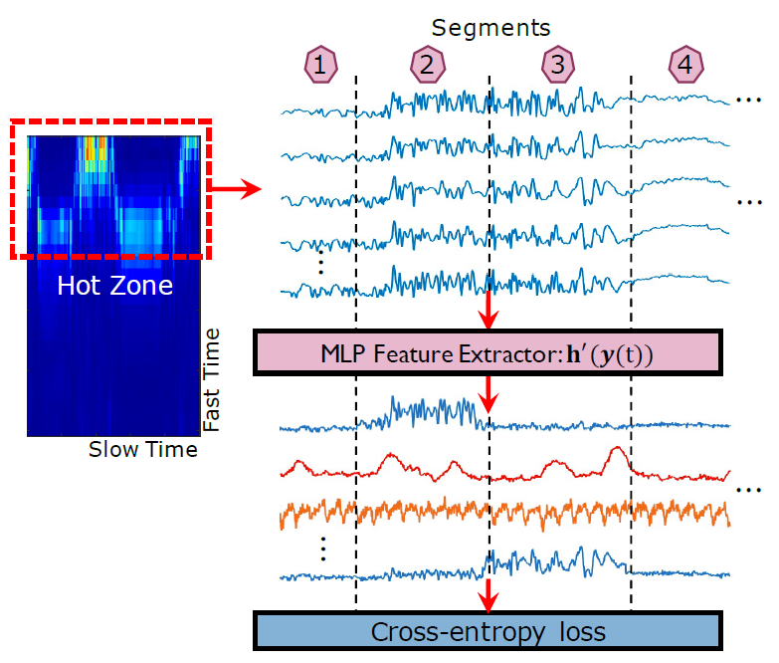
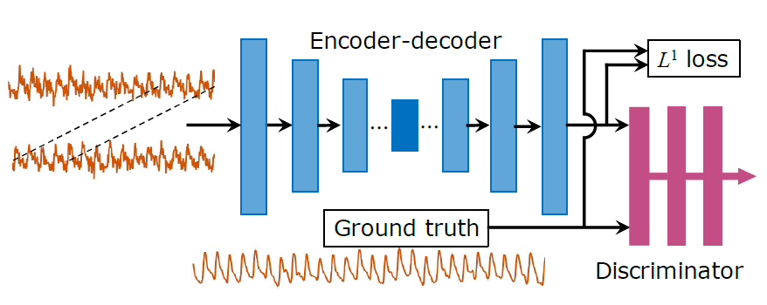
08
Vital signs under motion

Slide 11
Thanks
11

